Slide 1
所有権1: 初期化と解放
自動制御ゼミ2025/C++講座 Stew
ゲームエンジンを作ろう_2

Slide 2
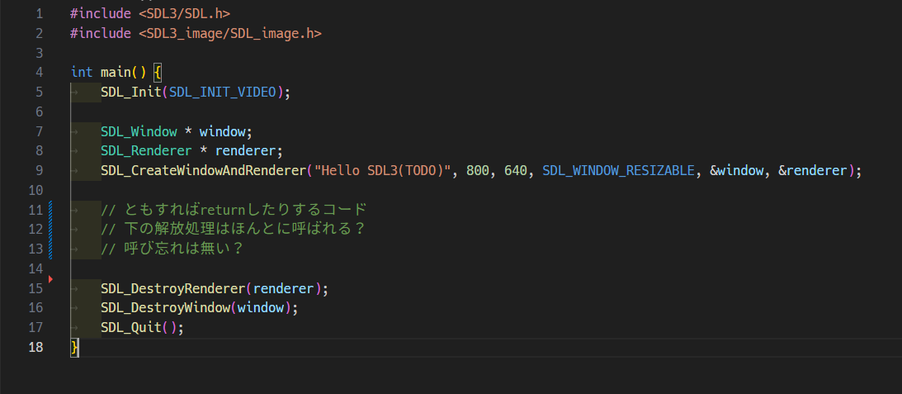
今回立ち向かうもの

Slide 3
今回立ち向かうもの
未初期化を誤って使わないようにしたい
解放忘れを無くしたい
まずは1から見ていく

Slide 4
RAII
Resource Acquisition Is Initialization
「資源の獲得は初期化時に行われるべき」
未初期化の値がそも存在しなきゃ、誤って使うこともない

Slide 5
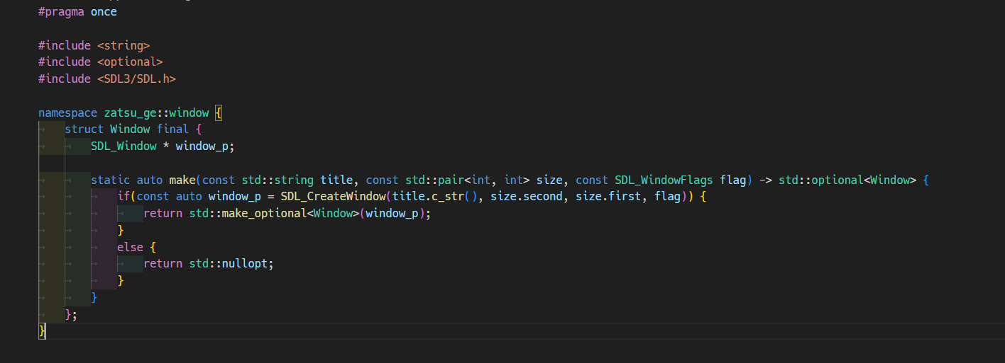
RAII
TODO: テクスチャにおけるコード例

Slide 6
RAII
ポインタだとnullptrが入ってるかもしれない
新しい型に入れ、 その型がnullにならないことを保証してやればいい

Slide 7
コンストラクタ
RAIIの重要性を重く見たC++は、専用の機能を用意

Slide 8
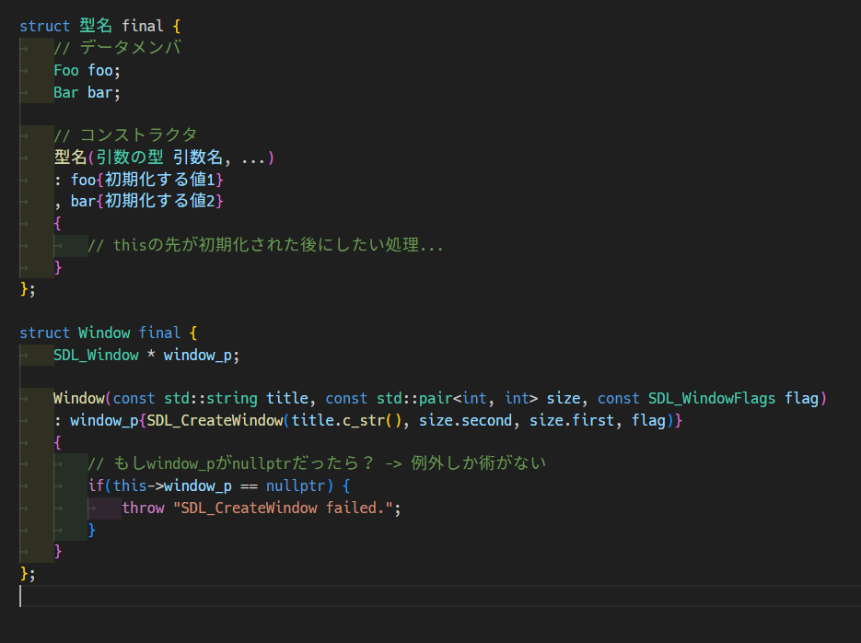
コンストラクタ

Slide 9
コンストラクタ
今までのstructにも実はあった 自明なコンストラクタは勝手に生えがち(後述)
値の生成が失敗しうる場合など、Tそのものでなく optional<T>などを返したいとき、無力
自明なコンストラクタを使い、 値の生成処理や不正かのチェックは static関数に任せるほうが賢明…？

Slide 10
解放処理(おさらい)
解放処理が必要な”資源”を扱うことは多い
OSから借りてたメモリ領域、通信に使う識別子 etc…
解放を忘れると困ったことに
現在でも一部の資源は再起動するまで使えなくなる
バグの原因になるかも
解放忘れはどうにか静的に検出したい

Slide 11
解放忘れの検出
勝手にやる？叱る？
「解放を自動で行おう」 (C++/Rust, Java/C#/Python/JS…)
「解放を忘れたらエラーを出そう」 (Linear Haskell)
今回は自動で行うほうを解説

Slide 12
解放はいつ行うべき？
ここからはコンパイラの気持ちを考える
資源の解放はいつ行うべきか？
RAIIにより、今や資源は値と紐づいている
値が使われるとき、資源は必ず存在
値が使われなくなったら、資源を解放して良いはず
値が使われなくなるのはいつか？

Slide 13
値が使われなくなるのはいつか
入門講座「スコープが切れた変数は使えませんよ～」
これでは？
変数のスコープが切れた(= 寿命が切れた)時点が、 値を使わなくなる時点では？？
C++は確信、走り出した───

Slide 14
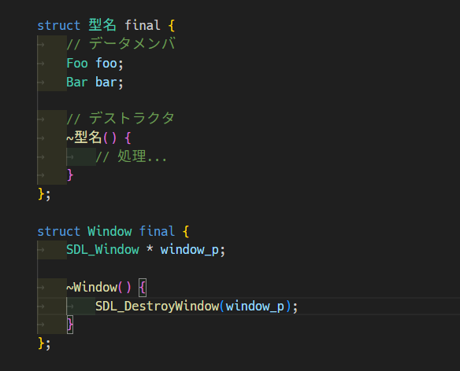
デストラクタ

Slide 15
デストラクタ
変数の寿命が切れる段階で呼ばれる
ここで資源の解放を行う
早期リターンでも、それまでのローカル変数の寿命は切れる
デストラクタは呼ばれる！

Slide 16
“値”は単なる01ではない
不正な状態を取ってはならない
未初期化だったりしない
資源と結びついており、それらは解放されなくてはならない
解放までを含め、RAIIと呼ぶ
このとき、資源を使えるか/解放して良いかは値に紐づいている
この「資源を扱う権利」を「所有権(ownership)」と言う

Slide 17
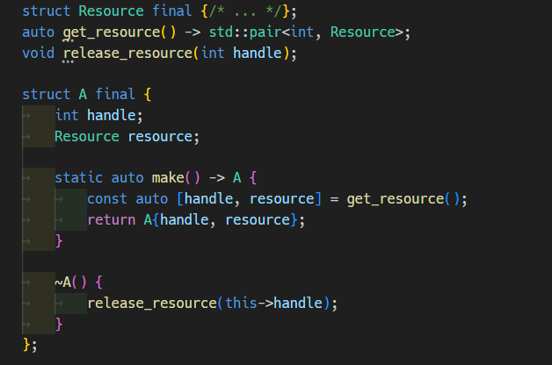
値の生存と変数のスコープはホントに一緒?

Slide 18
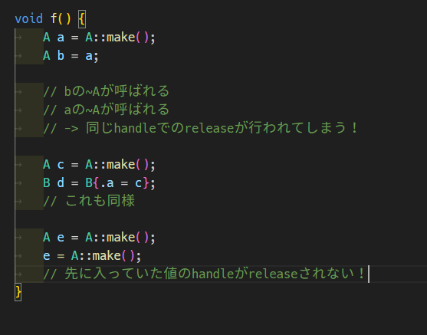
値の生存と変数のスコープはホントに一緒?

Slide 19
値の生存と変数のスコープはホントに一緒?
1, 2では二重に解放されてしまい、 3では先に入ってた値が解放されない
ダメでした─── Fin.
(素朴な)値の生存と、変数の寿命は別物

Slide 20
どうしようか
Rustは値の生存を変数の寿命以外も考慮して判断
あるべき形に(約束の地)
C++「素朴な生存を上手く模倣してコード書いて、頑張ってね」
地獄の到来
C++は昔から、不都合があるとプログラマに頑張らせる 小悪魔タイプ 腹を括ろう

Slide 21
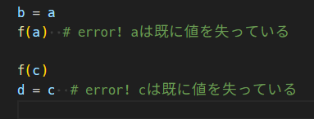
地獄巡りの前に: ちょっと借りたいだけ
解放処理が値のちゃんと生存が終わる時点で 走るような言語を考える
値を一時的に使いたい場合どうする？

Slide 22
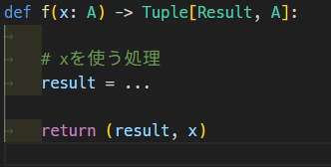
地獄巡りの前に: ちょっと借りたいだけ
解決策: 引数で値をもらい、返り値で返却
ダルい

Slide 23
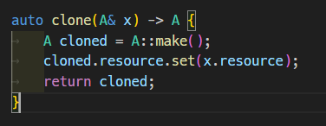
借用
略記できるといいね
引数の型に&を付ける
借用と呼ばれる

Slide 24
例題
Window, Renderer, Textureクラスの
初期化関数とデストラクタを実装しよう

